Slide 1
So, as a researcher, you are completely dependent on the this. This is part of the power of the ring. As a researcher, it’s not yours. You work for it, you crave it, you are a slave to it.
Evaluación de la ciencia
Academic publishing, Sci-Hub, and the Ring That Rules Them All.
Andrea Zanni https://medium.com/@aubreymcfato/academic-publishing-sci-hub-and-the-ring-that-rules-them-all-f8a12c29ef9f

Slide 2
Preliminary Findings: Rent Seeking by Elsevier
Publishers are increasingly in control of scholarly infrastructure and why we should care
A Case Study of Elsevier
Written by: Alejandro Posada and George Chen, University of Toronto Scarborough
Published on September 20th 2017

Slide 3
Preliminary Findings: Rent Seeking by Elsevier
Publishers are increasingly in control of scholarly infrastructure and why we should care
A Case Study of Elsevier
Written by: Alejandro Posada and George Chen, University of Toronto Scarborough
Published on September 20th 2017

Slide 4
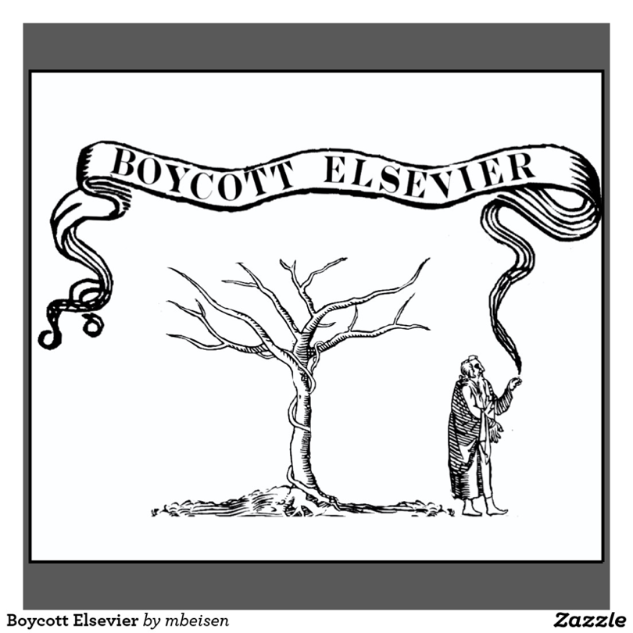

Slide 5
En 2010 Elsevier reportó un margen de ganancia de 36% – más alto que Apple, Google, o Amazon.

Slide 6
Elsevier recientemente obtuvo la máxima multa permitida en contra de Alexandra Elbakyan (Sci-Hub) - US$15 million
Apneet Jolly/flickr/CC BY 2.0
US court grants Elsevier millions in damages from Sci-Hub

Slide 7
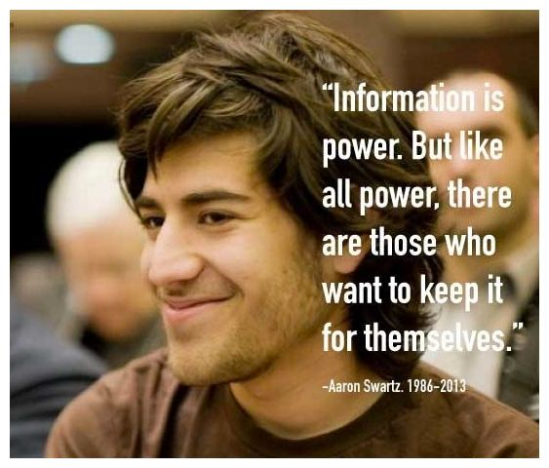

Slide 8
Acceso Abierto
  Disponibilidad de un determinado contenido de forma gratuita y pública en la red, permitiendo la lectura, la descarga, copia, distribución, impresión, búsqueda o enlace a los textos completos, sin barreras económicas, legales o técnicas.
  (Declaración de Budapest, 2002)

Slide 9
Budapest Open Access Initiative (dic. 2001)
http://www.soros.org/openaccess/read.shtml
Declaración de Bethesda (junio 2003)
http://ictlogy.net/articles/bethesda_es.html
Declaración de Berlín (octubre 2003)

Slide 10
Acceso Abierto
Los resultados de la investigación financiada con fondos públicos deben ser accesibles al público sin restricciones; la existencia de Internet permite que esto sea posible.
El objetivo de este movimiento es conseguir la disponibilidad universal, a través de Internet, del conocimiento aprobado por la comunidad científica y académica.
El acceso libre plantea, sin duda, unos retos técnicos, organizativos, cuestiones legales y modelos económicos importantes.

Slide 11
¿Qué puede hacer un estudiante o un investigador para participar?
Publicar en revistas AA de calidad
Exigir a sus colegas que el trabajo financiado con recursos públicos sea público a la sociedad.
Antes de pagar por leer literatura científica verificar si es de AA, muy probablemente lo será. Usar los recursos AA.
Difundir la producción académica-científica en el repositorio de la institución y más …

Slide 12
Derechos de autor

Slide 13
Una línea típica de derechos reservados:
© La editorial. Todos los derechos reservados. Copiar y distribuir no está permitido sin el permiso escrito de la editorial.
Jan Velterop BioMed Central EuroScience Open Forum Stockholm August 2004

Slide 14
Lo que promueve el acceso abierto
© El autor. Por favor copia y disemina este artículo tanto como sea posible. Solo cita al autor apropiadamente cuando lo hagas.
Jan Velterop BioMed Central EuroScience Open Forum Stockholm August 2004

Slide 15

Licencias
Creative Commons
Algunos derechos reservados
Copyleft

Slide 16


Al subir un video a YouTube,
cualquiera puede usarlo.
FALSO
VERDADERO

Slide 17
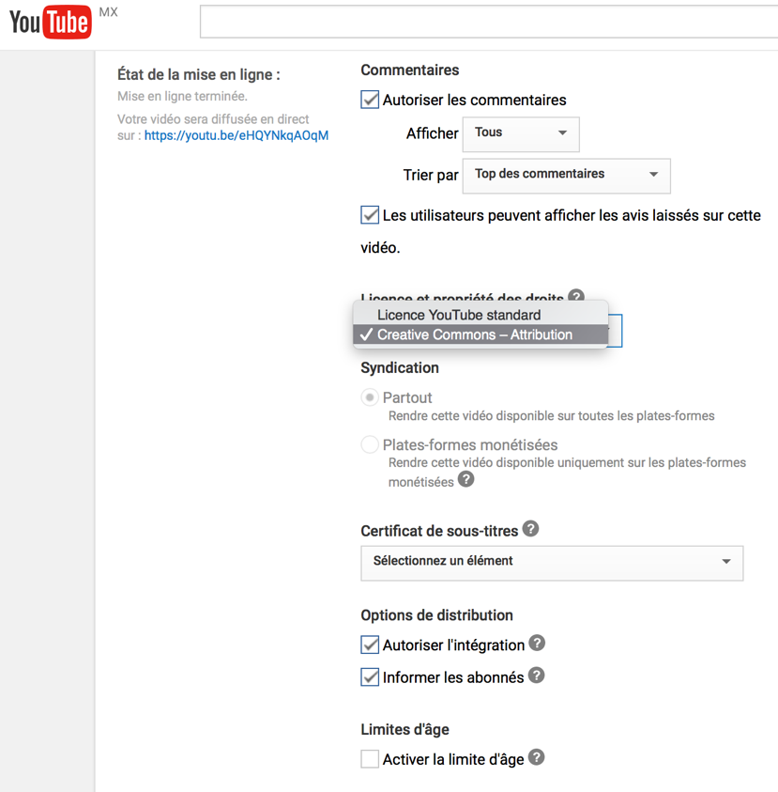

Slide 18
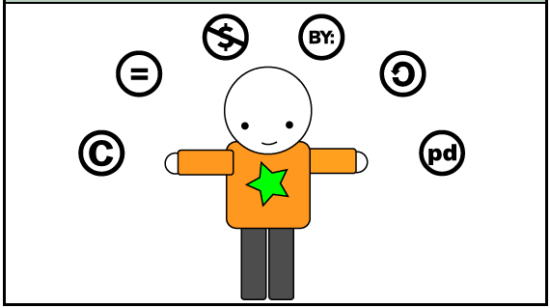
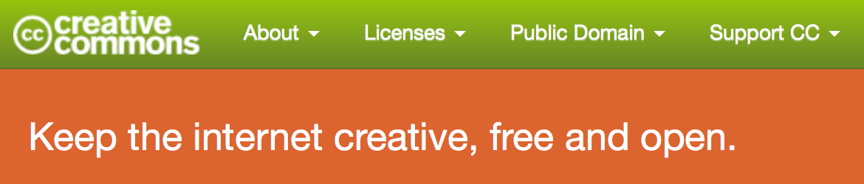
Tipos de Licencias CC
ATTRIBUTION (reconocimiento)
NON-COMMERCIAL (no comercial)
NO DERIVATIVE WORKS (prohibición de obras derivadas)
SHARE ALIKE (redistribución bajo la misma licencia)

Slide 19
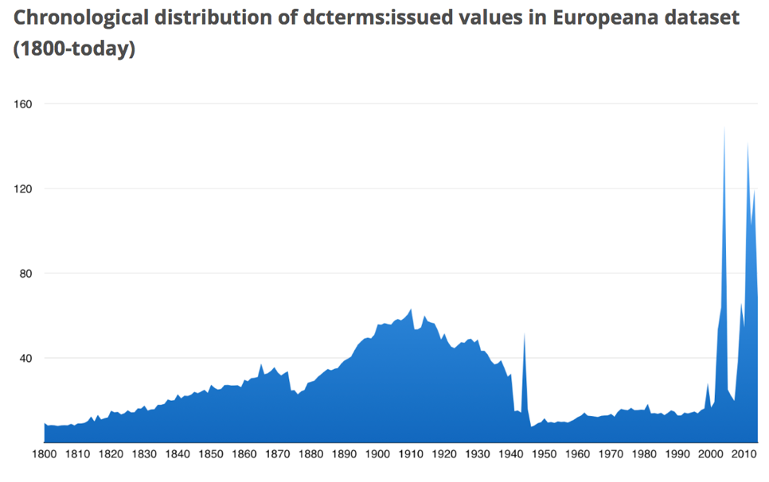
The missing decades: the 20th century black hole in Europeana
Fuente: http://pro.europeana.eu/blogpost/the-missing-decades-the-20th-century-black-hole-in-europeana#sthash.Ji7e99vd.dpuf

Slide 20
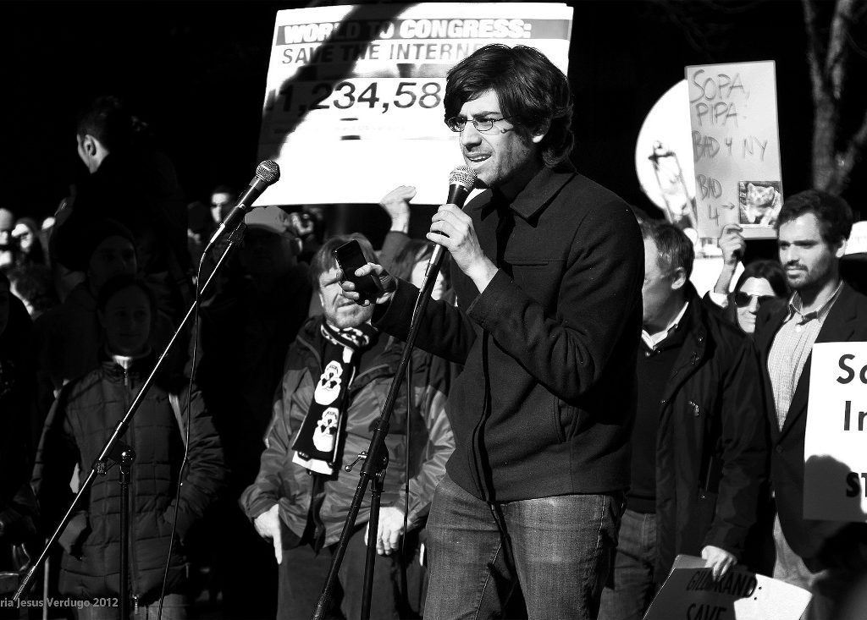
Cinco años después de la muerte de Aaron Swartz nos seguimos preguntando, ¿podemos construir una alternativa al sistema restrictivo de derecho de autor en las editoriales académicas? http://bit.ly/2CSYHLu

Slide 21
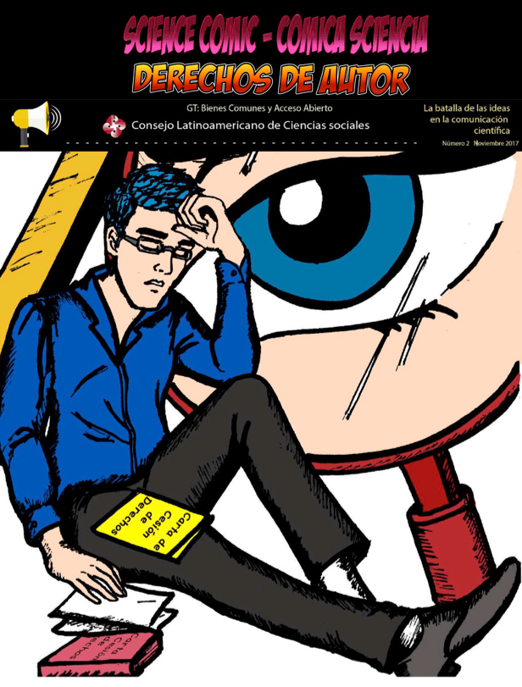
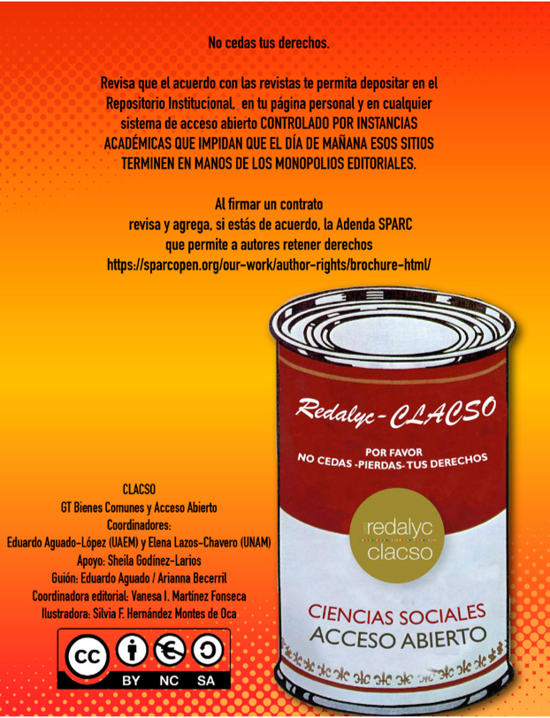
http://biblioteca.clacso.edu.ar/accesoabierto/comic/ComicN2/comic.html

Slide 22
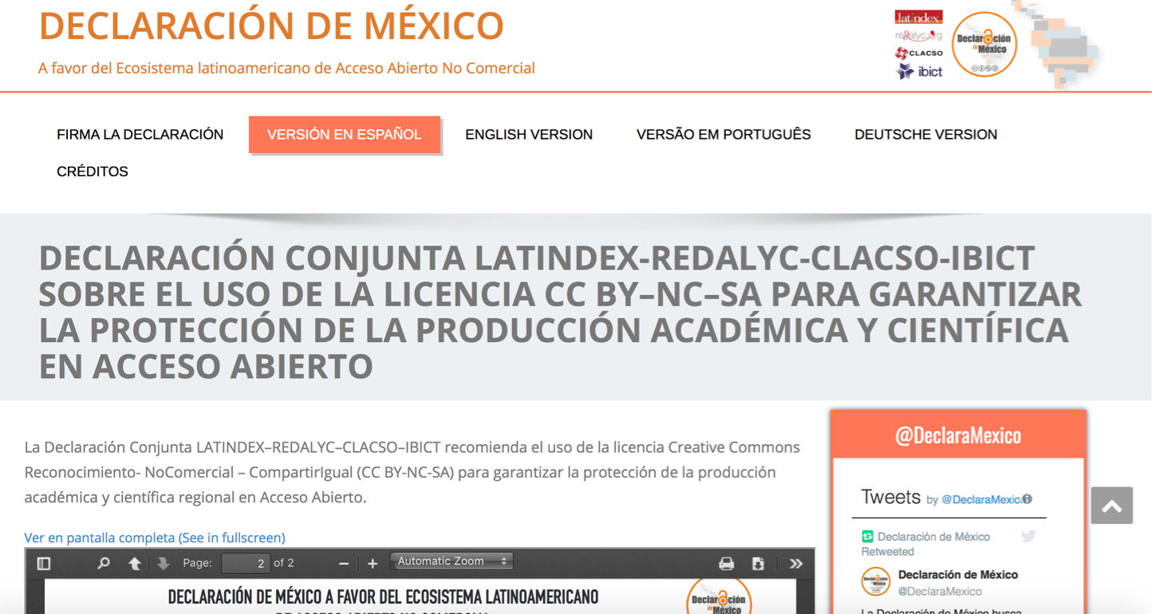

Slide 23
Reproducibilidad y Replicabilidad
La mejora de la reproducibilidad conduce a un mayor rigor y calidad de los resultados científicos, y por lo tanto a una mayor confianza en la ciencia.

Slide 24
Reproducibilidad y Replicabilidad
La reproducibilidad significa que los datos y el código de la investigación están disponibles para que otros puedan alcanzar los mismos resultados que se afirman en los resultados científicos.
Replicabilidad, el acto de repetir una metodología científica para llegar a conclusiones similares.
Ha habido una creciente necesidad y disposición para exponer los flujos de trabajo de investigación desde el inicio de un proyecto y la recopilación de datos hasta la interpretación y el informe de los resultados.
Open Science Training Handbook, 2018

Slide 25
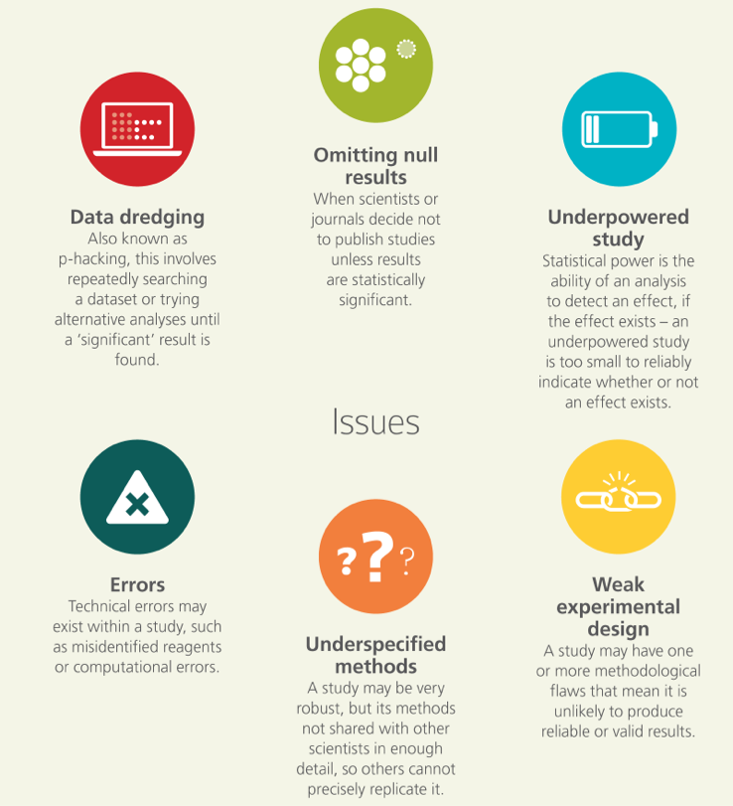
Problemas de la
reproducibilidad
y confiabilidad
Reproducibility and reliability of biomedical research: improving
research practice
Symposium report, October 2015

Slide 26
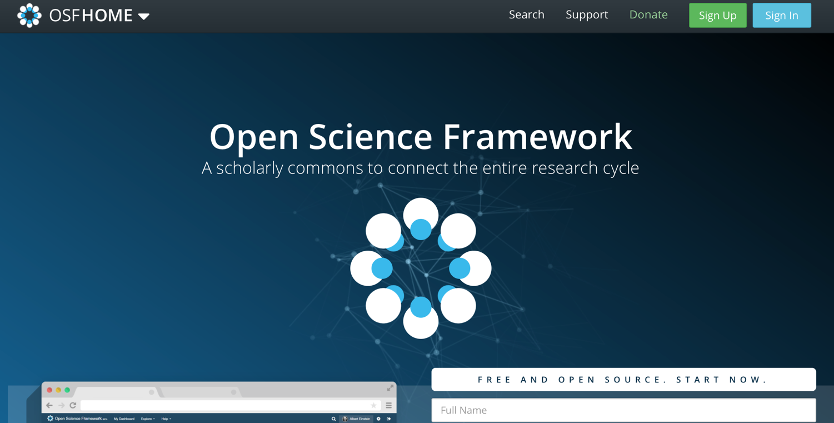

Slide 27
El Acceso Abierto y los Datos Abiertos

Slide 28
¿Es suficiente poner los datos en abierto?
No, la apertura es una condición necesaria pero no suficiente para un máximo reuso. Los datos tienen que ser FAIR.
The FAIR Guiding Principles for scientific data management and stewardship Mark D. Wilkinson, Michel Dumontier, Barend Mons
Scientific Data 3, Article number: 160018 (2016) doi:10.1038/sdata.2016.18

Slide 29
“Principios FAIR para el manejo y administración de datos científicos”
Que los datos sean Encontrables, Accesibles, Interoperables y Reutilizables (del inglés FAIR – Findable, Accessible, Interoperable, and Reusable),

Slide 30
FINDABLE (Encontrables): Los datos y metadatos pueden ser encontrados por la comunidad después de su publicación, mediante herramientas de búsqueda.
Asignarles un identificador único y persistente a los datos y los metadatos
Describir los datos con metadatos de manera prolija
Registrar/Indexar los datos y los metadatos en un recurso de búsqueda
En los metadatos se debe especificar el identificador de los datos que se describen.

Slide 31
ACCESSIBLE: Los datos y metadatos están accesibles y por ello pueden ser descargados por otros investigadores utilizando sus identificadores.
Los datos y los metadatos pueden ser recuperados por sus identificadores mediante protocolos estandarizados de comunicación
Los protocolos tienen que ser abiertos, gratuitos e implementados universalmente
El protocolo debe de permitir procedimientos para la autentificación y la autorización (por si fuera necesario).
Los metadatos deben de estar accesibles, incluso cuando los datos ya no estuvieran disponibles.

Slide 32
INTEROPERABLE (Interoperables): Tanto los datos como los metadatos deben de estar descritos siguiendo las reglas de la comunidad, utilizando estándares abiertos, para permitir su intercambio y su reutilización.
Los datos y los metadatos deben de usar un lenguaje formal, accesible, compartible y ampliamente aplicable para representar el conocimiento
Los datos y los metadatos usan vocabularios que sigan los principios FAIR
Los datos y los metadatos incluyen referencias cualificadas a otros datos o metadatos

Slide 33
REUSABLE: Los datos y los metadatos pueden ser reutilizados por otros investigadores, al quedar clara su procedencia y las condiciones de reutilización.
Los datos y los metadatos contienen una multitud de atributos precisos y relevantes
Los datos y los metadatos se publican con una licencia clara y accesible sobre su uso y reutilización
Los datos y los metadatos se asocian con información sobre su procedencia
Los datos y los metadatos siguen los estándares relevantes que usa la comunidad del dominio concreto

Slide 34
Open Data
¿Cómo publico los datos en abierto?
Datos asociados al artículo, generalmente los archivos se alojan donde está la revista.
Hospedarlos en un sitio web público, con archivos listos para descarga.
Depositarlos en un repositorio de datos, ejemplo: Dataverse, figshare, Zenodo.
Depósito en repositorios temáticos.
Publicar un artículo de datos acerca del conjunto de datos en revistas creadas para ello

Slide 35
Vía verde
Autoarchivo - depósito
Repositorios Institucionales
Vía dorada
Publicación en revistas arbitradas

Slide 36
La vía dorada del OA: Revistas y Bases de datos OA

Slide 37
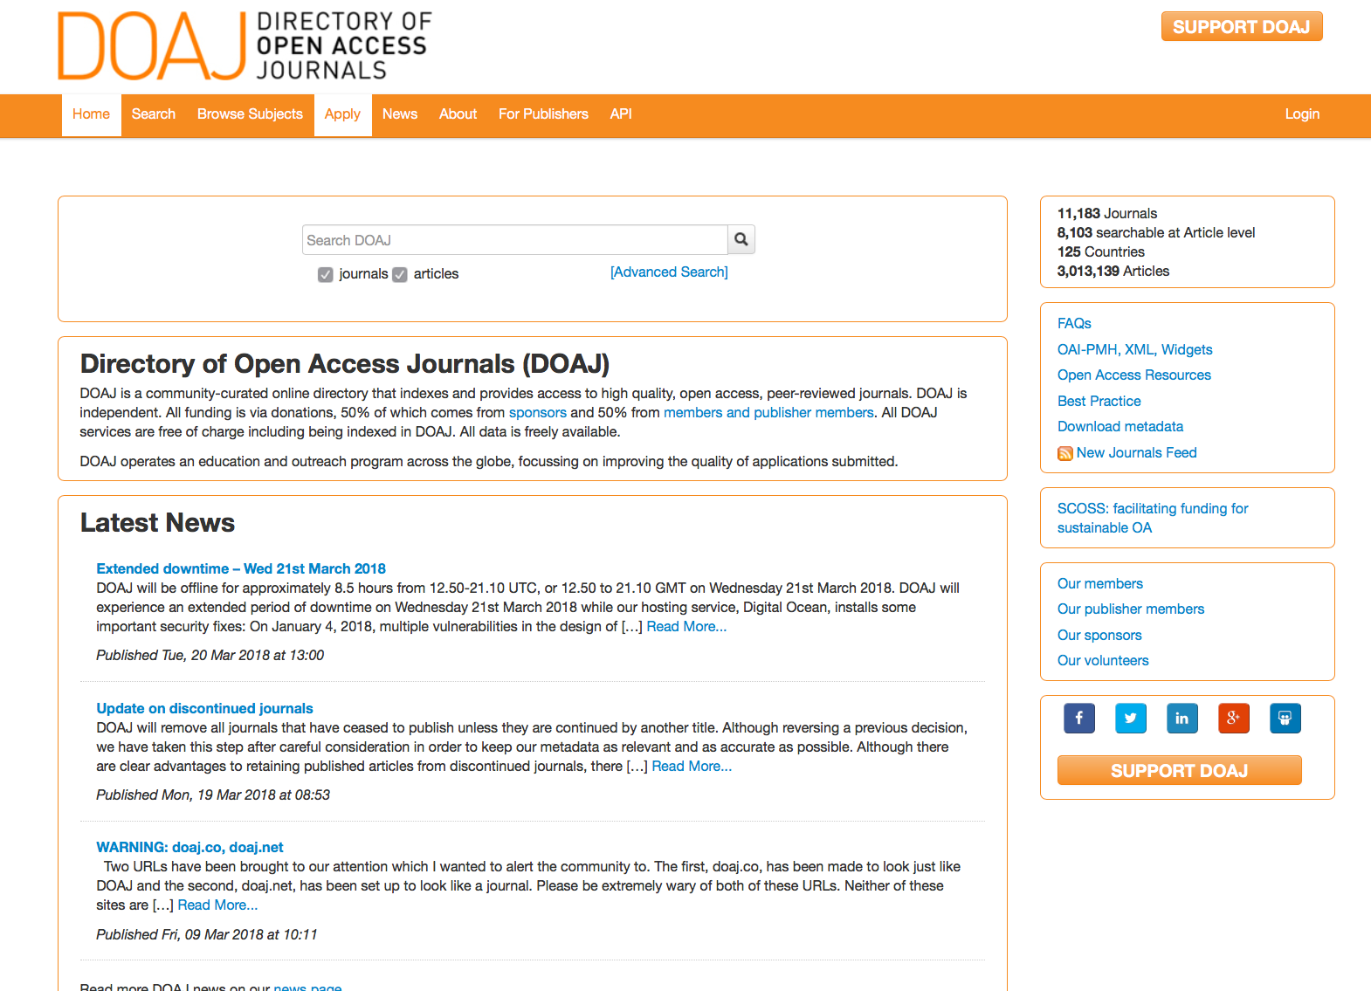
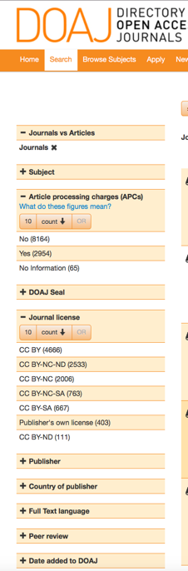
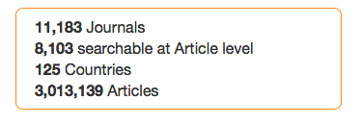
http://www.doaj.org/

Slide 38
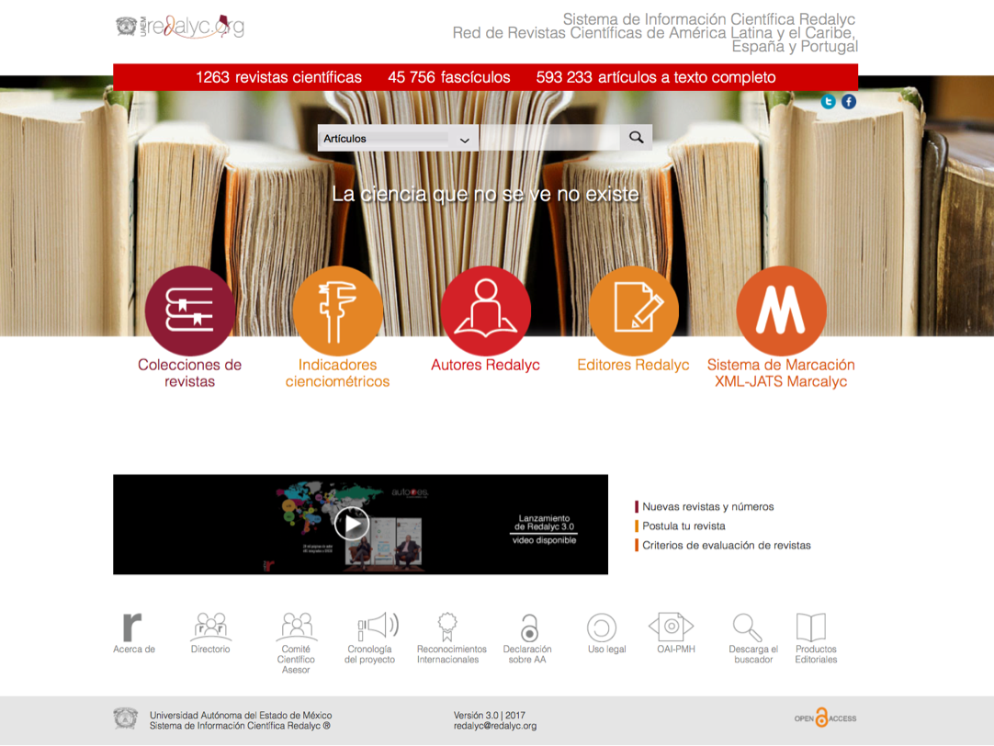

Slide 39
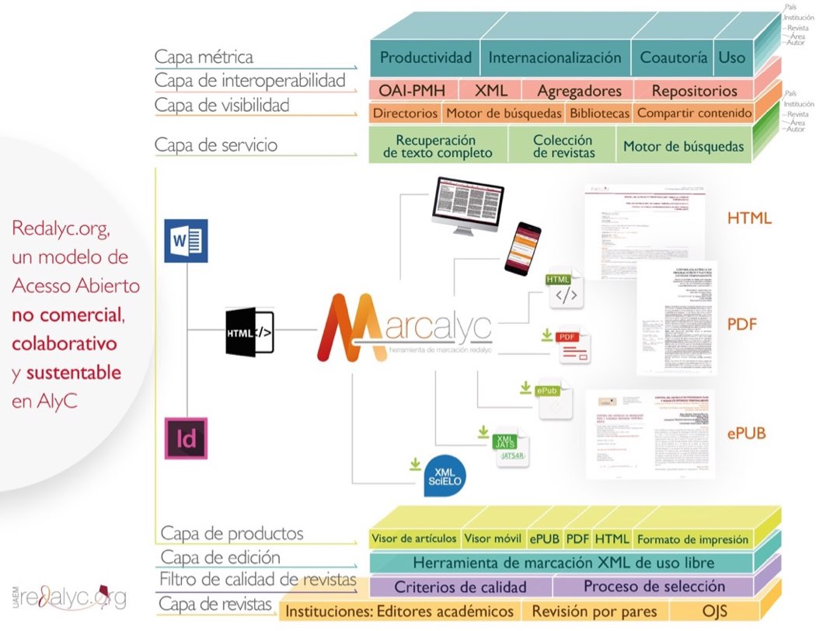

Slide 40
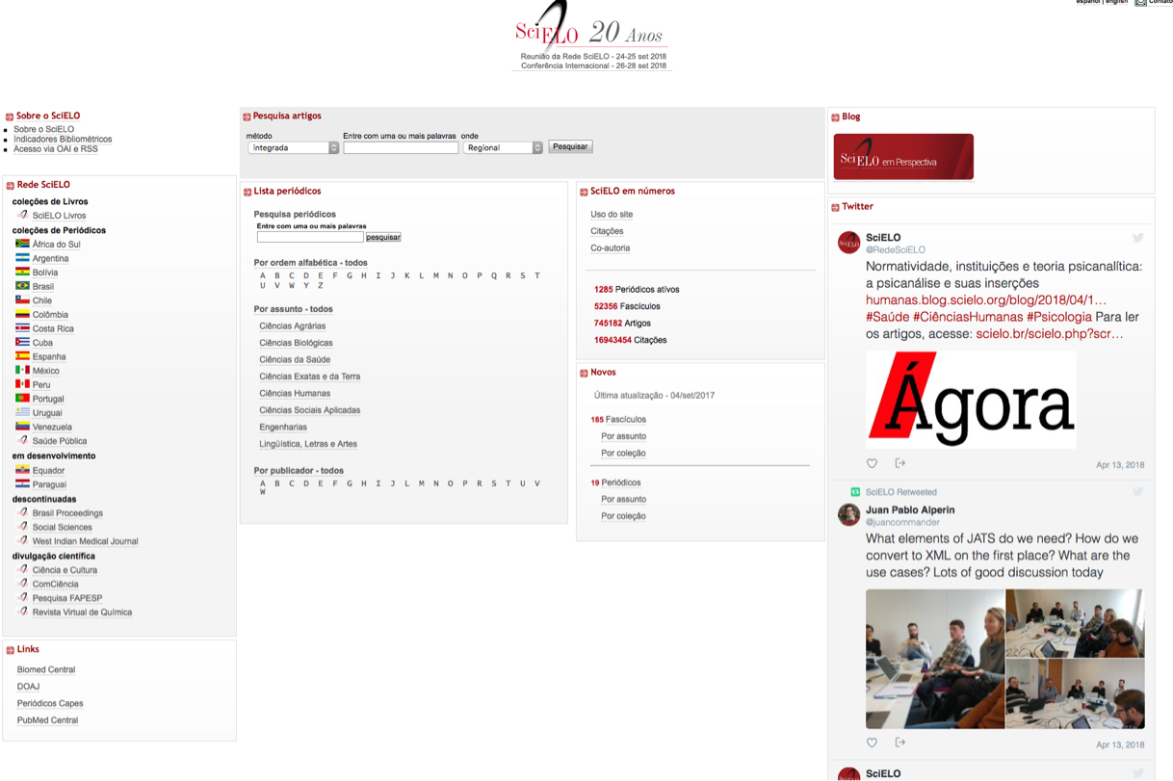

Slide 41
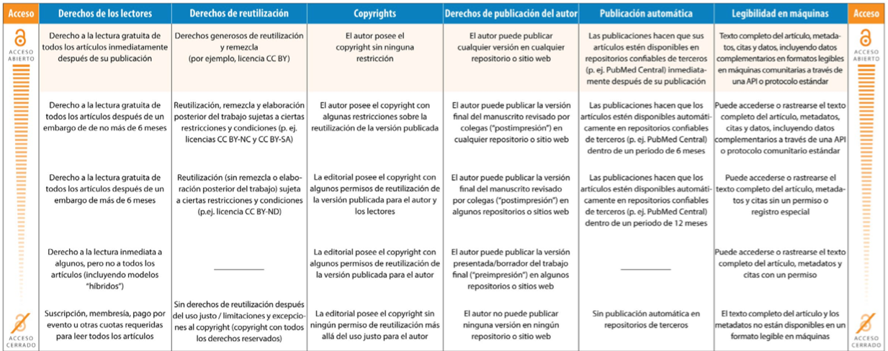
¿Qué tan abierta es una publicación?
www.plos.org/about/open-access/howopenisit/

Slide 42
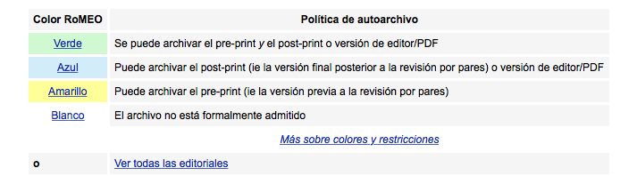
¿De qué color es el acceso abierto?
Políticas de copyright y autoarchivo
ROMEO/SHERPA http://www.sherpa.ac.uk/romeo/

Slide 44
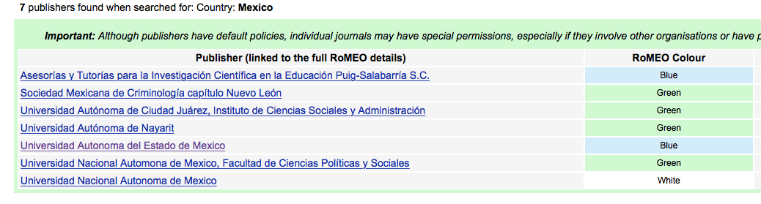
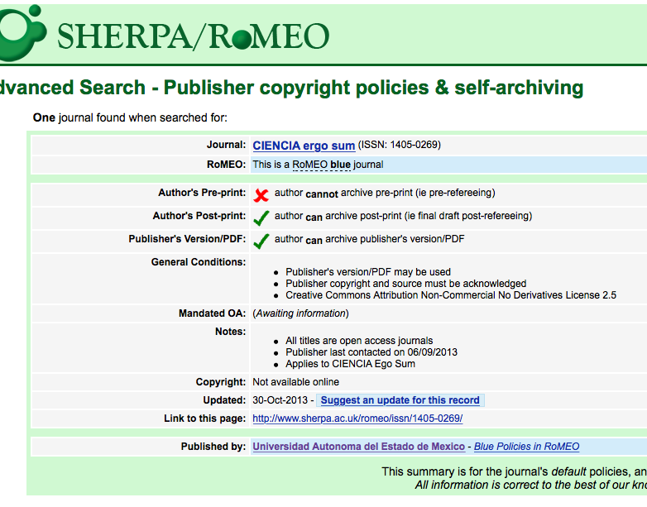

Slide 45
La vía verde del Acceso Abierto

Slide 46
Vía verde del AA
Repositorio Institucional
El Repositorio Institucional (RI) se entiende como un sistema de información que reúne, preserva, divulga y da acceso a la producción intelectual y académica de las comunidades universitarias.

Slide 47
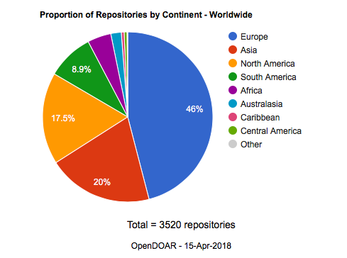

Vía verde del AA
Repositorios por continente

Slide 48
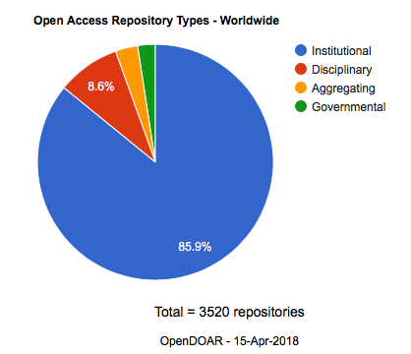
Vía verde del AA
Repositorios por tipo

Slide 49
Vía verde del AA
Mandato de acceso abierto
Requerir al autor el depósito de una copia de un e-print (u otros tipos de documentos) en un repositorio.
¿Por qué hacer obligatorio el depósito, si los beneficios del OA son tan claros?

Slide 50
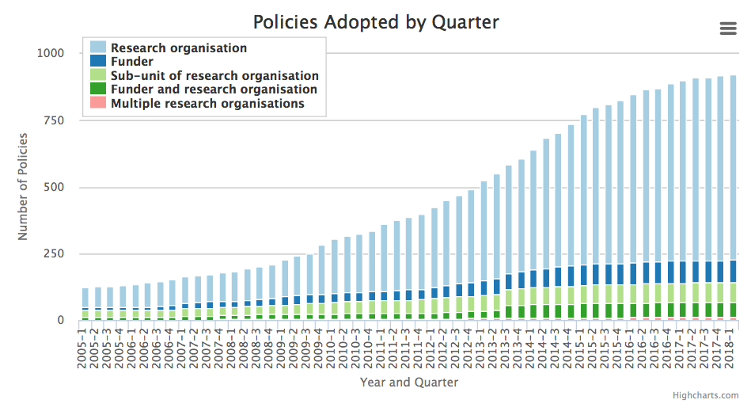

Vía verde del AA
Mandato de acceso abierto

Slide 51
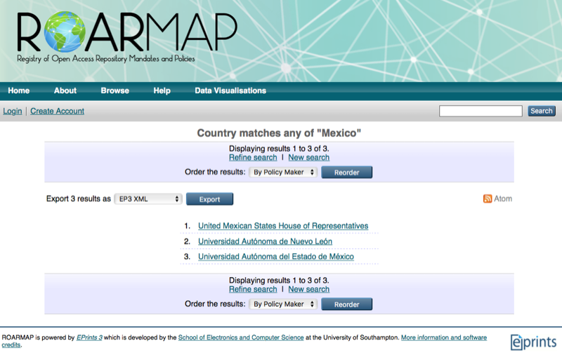
Vía verde del AA
Mandato de acceso abierto

